Slide 1
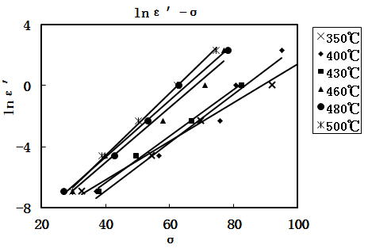
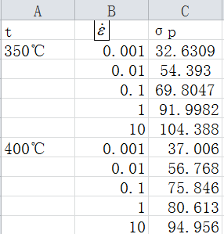
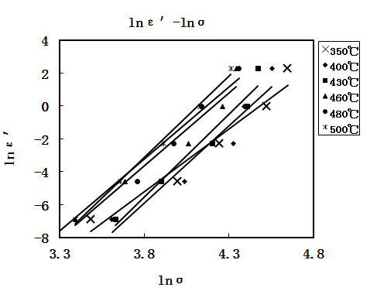
动态再结晶数学模型
不同温度下对应的直线斜率为β，求其平均值得到β
根据高温压缩实验数据统计实验温度t、应变速率ε’、峰值应力σp
α=β/n₁
不同温度下对应的直线斜率为n_{1，}平均值得到n₁

Slide 2
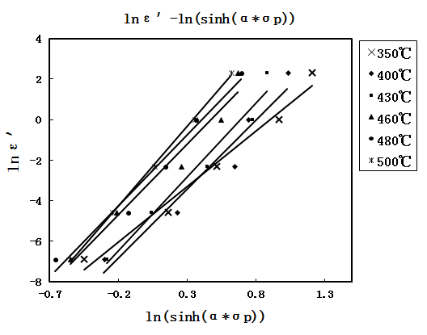
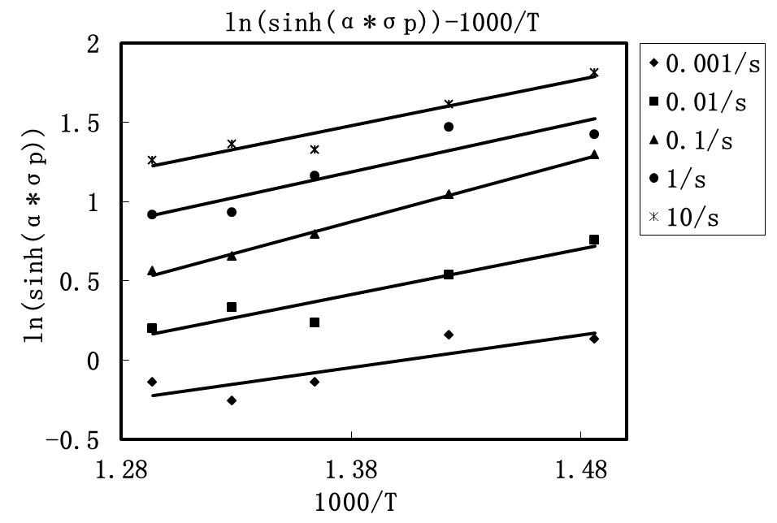
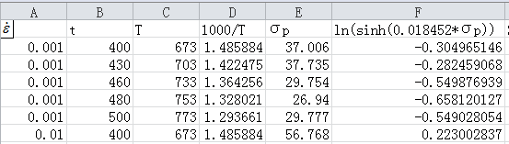
直线截距
将α值带入求得不同变形温度、不同应变速率下的ln(sin(α* σp))
不同温度下的A值后，求其平均值最终得到A
不同温度下直线斜率为n求其平均值，得n
不同应变速率下直线斜率S，求其平均值，得S
Q=RnS

Slide 3
将求得的 α、 n、Q、A、 S带入下式即可

